Slide 1
Pemrograman jaringan
Program studi s1 Teknik informatika
Institut teknologi sepuluh nopember

Slide 2

Outline
Pemrograman Jaringan
Referensi
Evaluasi
Terminologi
TCP/IP Layer
Model Client-Server
Pengenalan Python

Slide 3
Pemrograman Jaringan
Pemrograman yang melibatkan tidak hanya satu host saja
Sering disebut pemrograman socket
Bisa juga disebut pemrograman klien-server

Slide 4
referensi
A. Ratan, E. Chou, P. Kathiravelu, F. Sarker. Python Network Programming, Packt Publishing, 2019.
https://github.com/PacktPublishing/Python-Network-Programming
P. Kathiravelu, M. F. Sarker. Python Network Programming Cookbook 2nd Edition. Packt Publishing, 2017.
https://github.com/PacktPublishing/Python-Network-Programming-Cookbook-Second-Edition
B. Rhodes, J. Goerzen. Foundations of Python Network Programming 3rd Edition. Apress, 2014.
https://github.com/brandon-rhodes/fopnp

Slide 5
Evaluasi*
Tugas
ETS
EAS
Kuis
*Semua dalam bentuk pemrograman di IF DomJudge

Slide 6
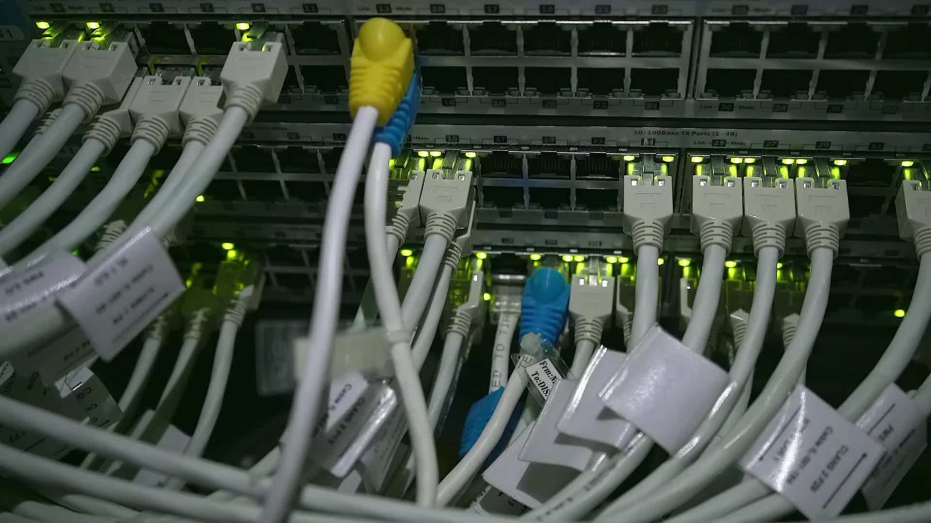
Terminologi
Host
Ethernet Address
IP Address
Port
Protocol
TCP/IP Layer

Slide 7
Host
Sebuah komputer tunggal atau perangkat digital lain
Sering juga disebut workstation
Terhubung ke jaringan komputer

Slide 8
Ethernet Address
Unik setiap pada setiap network card
Diatur oleh IEEE
http://standards.ieee.org/develop/regauth/oui/public.html

Slide 9
Port
“Pintu” untuk komunikasi data
Memungkinkan satu node memberikan banyak layanan
Contoh:
Port | Layanan
21 | FTP
22 | SSH
23 | Telnet
25 | SMTP
53 | DNS
80 | HTTP

Slide 10
Port
“Pintu” untuk komunikasi data
Memungkinkan satu node memberikan banyak layanan
Contoh:
Port | Layanan
21 | FTP
22 | SSH
23 | Telnet
25 | SMTP
53 | DNS
80 | HTTP

Slide 11
protokol
Sekumpulan aturan dalam komunikasi pesan pada jaringan komputer
Contoh: HTTP, FTP

Slide 12
TCP/IP LAYER
Application
HTTP, SMTP, FTP, dll
Transport
UDP, TCP
Network
Link
Physical
Di layer ini diimplementasikan pemrograman jaringan

Slide 13
Model klien-Server
Server: aplikasi penyedia layanan yang bisa digunakan aplikasi lain
Client: aplikasi yang mengirim request ke server dan menunggu response
Klien
Request
Server
Response

Slide 14
Contoh klien-Server
Google Chrome
Request
Web server https://its.ac.id
Response

Slide 15
Pengenalan python
Karena Python itu mudah
Mudah dibaca dan mudah diprogram
Mudah referensi dan pustakanya
Banyak digunakan di berbagai bidang
Kelemahan: slow runtime
Kelebihan: fast development

Slide 16
python
Bahasa pemrograman tingkat tinggi yang mengutamakan filosofi readability
Diproses oleh intepreter, bukan compiler
Bersifat portable

Slide 17
Instalasi Python
Linux atau macOS: built-in 3.6+
Windows: versi 3.6+
https://www.python.org/downloads/
Anaconda (ekosistem Python)
https://docs.anaconda.com/anaconda/install/windows/
Silakan dicoba :)

Slide 18
Editor atau ide Python
IDLE (Windows)
Vim (customized)
Eclipse & PyDev
Notepad++ & Plugin Python
Sublime
PyCharm
VS Code
Dll

Slide 19
Editor untuk progjar
Untuk Tugas: VS Code (direkomendasikan)
Untuk Kuis/UTS/UAS: LiClipse (diwajibkan)
https://www.liclipse.com/download.html

Slide 20
Referensi Python
A. Downey. Think Python, How to Think Like a Computer Scientist 2nd Edition. Green Tea Press, 2016.
https://greenteapress.com/wp/think-python-2e/
https://wiki.python.org/moin/BeginnersGuide
https://wiki.python.org/moin/IntroductoryBooks

Slide 21
Tutorial python Bahasa indonesia
https://belajarpython.com/
https://www.petanikode.com/tutorial/python/
Dll

Slide 22
Memulai Python
Linux atau macOS: ketik python di Terminal
Windows: ketik python di Command Prompt (harus diset environment variables terlebih dulu) atau di Anaconda Prompt
Dua mode:
Interactive mode
Script mode
Banyak sekali tutorial di internet

Slide 23
Virtual environment pada python
Seringkali setiap project aplikasi Python membutuhkan library dan versi yang berbeda-beda
Virtual environment: setiap project memiliki environment masing-masing
Contoh membuat virtual environment dengan Anaconda:
conda create --name simple-client-server python=3.9
Selain dengan Anaconda, ada banyak cara lain untuk membuat virtual environment

Slide 24
Contoh program python
https://github.com/PacktPublishing/Python-Network-Programming

Slide 25
Terima kasih
Kontak via email: hudan@its.ac.id

